Slide 1

Kérdés:
A detektorban rengeteg elektromos vezeték volt látható. Ezekre nem hat működés közben nagy Lorentz-erő az erős mágneses térben? Nem károsítja ezeket?
Válasz:
Nem. Bővebben: az alábbi állítások fogalmazhatók meg:
0:
$$F=Iℓ×B$$
(igazából vonalintegrál….)

Slide 2
1: a 0-ból az következik, hogy a ha feltesszük, hogy a vezetőben 10 A erősségű áram fut merőlegesen a 3,8 T mágneses térre (azaz radiálisan a mágnesen belül (nincs hely amúgy!)) és 1 m-enként van lekötve, akkor a z erő kb 40 N méterenként. Tekintve, hogy az ilyen kábelek vastagok / merevek → nem gond.

Slide 3
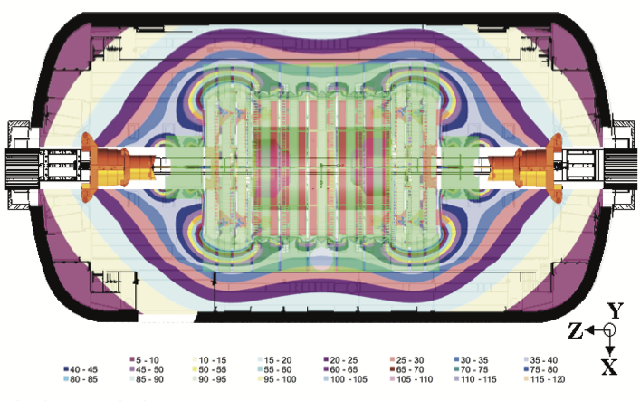
2: a CMS mágneses tere a detektor körül:
Kicsi a tér, kicsi az erő
mT

Slide 4
3: a vezető kábelek kéteresek. → az erők kiegyenlítik egymást

Slide 5
Ha a kérdés azonban arra vontakozott, hogy hogyan oldjuk meg a szupravezető mágnestekercsekben ébredő erők ”elleni” védelmet, akkor
A mágnesek mechnaikai tervezésekor prekompresszió, mechanika összetartás
A CMS nagy mágnese (18640 A, 3,8 T) igen nagy erőket szenved el.
→ Anyagfáradás. → Véges élettartam (kb 400 ciklus)

